Slide 1
„Zemsta” Aleksandra FREDRY
Autor: Zofia Przystup

Slide 2
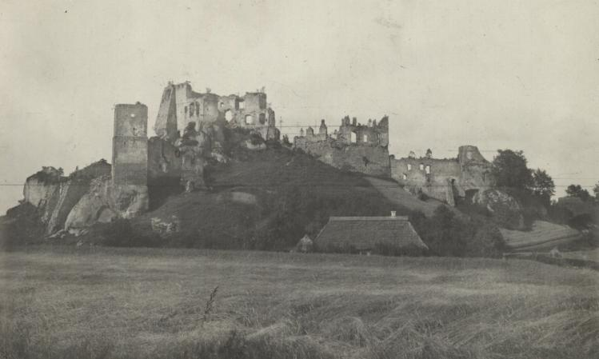
Odrzykoń pod Krosnem

Slide 3


Konflikt zakończył ślub dzieci.
Powstała w 1833 roku.
Nawiązuje do autentycznego konfliktu.
W czasach zaborów słowo „zemsta” kojarzyło się z zemstą na wrogu.
W Odrzykoniu toczył się proces między sąsiadami.
Piotr Firlej
Jan Skotnicki
Cenzura narzuciła rozszerzenie tytułu.

Slide 4
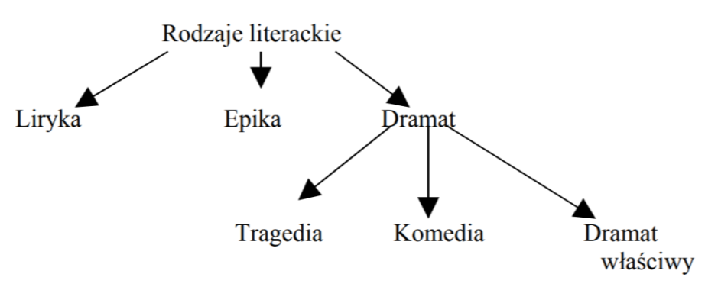
Przypomnij sobie!
Komedia charakterów –
na plan pierwszy przed akcję wysuwają się sylwetki moralne i psychologiczne bohaterów.
Komedia intrygi (odmiana sytuacyjnej ) – siłę napędową stanowią zabiegi jednej z postaci, spiętrzającej omyłki, zaskoczenia, powikłania i podstępy.
Komedia- gatunek dramatyczny, utwór o pogodnej tematyce i żywej akcji zamkniętej zakończeniem pomyślnym dla głównych bohaterów.

Slide 5
Rodzaje komizmu
sytuacyjny
postaci
językowy
Podaj przykłady tych komizmów
z „Zemsty”.
Akcja dramatu rozgrywa się po ostatnim rozbiorze Polski, przełom ....................... wieku.
Obejmuje .....................
Czas akcji
Miejsce akcji
Anonimowy .............
na ziemiach dawnej ..............................

Slide 6
Ułóż wydarzenia w kolejności chronologicznej.
W jakiej formie zostały zapisane?
Naprawianie muru.
Przybycie Papkina.
Zemsta Cześnika.
Strach Papkina przed śmiercią.
Spotkanie Podstoliny i Wacława.
Ślubowanie Papkina Klarze.
Wacław jeńcem Papkina.
Z jakimi postaciami i wydarzeniami kojarzą ci się podane niżej rekwizyty? Wskaż po jednym przykładzie postaci i wydarzenia, które są z nimi związane.
makówka, krokodyl, list

Slide 7
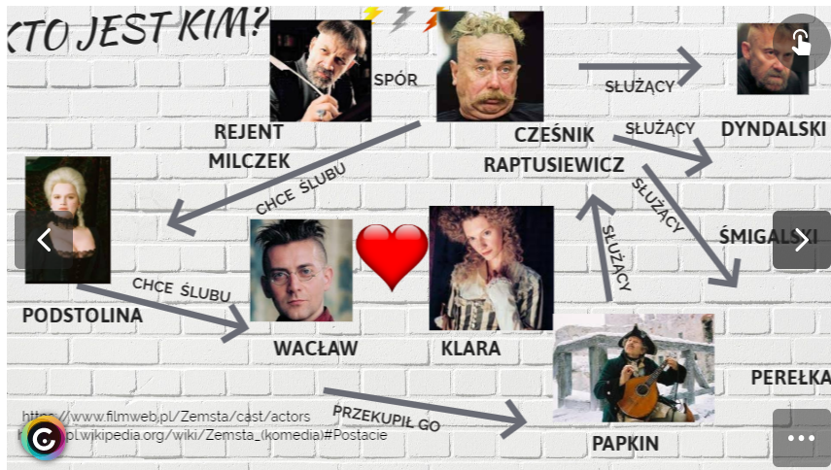

Slide 8
„Zemsta” jest komedią intrygi. Dokończ podane zdania, wpisując odpowiednie imiona bohaterów.
Cześnik zabiega o rękę...................................................................
Wacław pragnie poślubić....................................................................
Papkin zabiega o względy.....................................................................
Rejent chce ożenić syna z .......................................................................
Podstolina przyjmuje oświadczyny........................................................ ,
ale potem gotowa jest wyjść za .................................................
Cześnik z zemsty nad Rejentem „zmusza” do ślubu ....................................................... i ................................................

Slide 9
Kompozycja komedii.
Nagłe i niespodziewane wydarzenia.
- Rozpoznanie przez Podstolinę Wacława.
-Zerwanie zaręczyn z Cześnikiem.
punkt kulminacyjny
Moment najwyższego napięcia emocjonalnego.
Spotkanie dwóch wrogów Rejenta i Cześnika.
rozwinięcie akcji
Rozwiązanie akcji
Przedstawienie bohaterów utworu, zarysowanie głównego wątku.
- Dowiadujemy się, że Cześnik chce poślubić Klarę lub Podstolinę dla majątku.
-Poznajemy powód kłótni.
-Jesteśmy świadkami "bitwy o mur".
Zakończenie losów bohaterów.
- W "Zemście" szczęśliwe zakończenie, ślub Klary i Wacława, zgoda sąsiadów.
ekspozycja

Slide 10


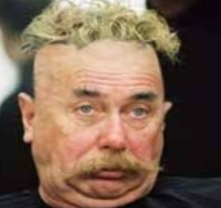
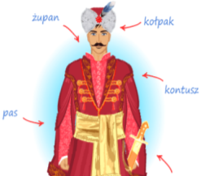
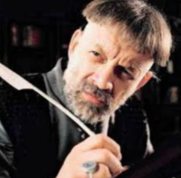
„Jeden ogień, drugi woda...”
Mieszkaniec drugiej połowy zamku, nienawidzący Rejenta, opiekun i stryj Klary.
żupan, kontusz, wysokie buty,
wysoki, tęgi
Znaczenie nazwisk – przypomnij sobie!
Właściciel połowy zamku, zagorzały wróg Cześnika, ojciec Wacława.
żupan, kontusz, wysokie buty
drobny, jakby zasuszony

Slide 11
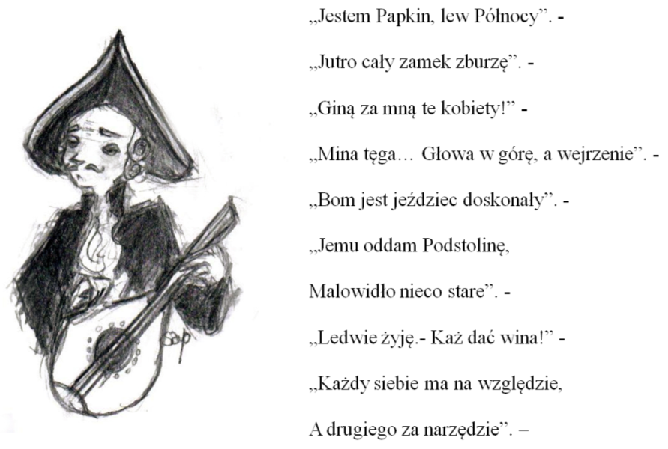
Papkin – mistrz autopromocji

Slide 12
W prezentacji wykorzystałam zasoby:
http://bnd.ibe.edu.pl/practice-page/149
https://epodreczniki/
https://skokiporozum.blogspot.com/
https://niecodziennoscszkolna.blogspot.com/

